Slide 1
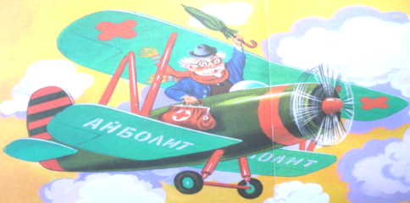
Государственное бюджетное дошкольное образовательное учреждение детский сад №14 общеразвивающего вида с приоритетным осуществлением деятельности по физическому развитию детей
Невского района Санкт- Петербурга
Совместная деятельность воспитателя с детьми младшего дошкольного возраста «Путешествие Доктора Айболита. Транспорт»
Воспитатель:
Котова А.Д.

Slide 2
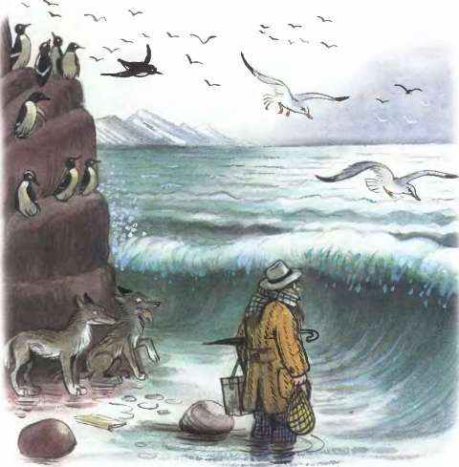

Slide 3


Slide 4
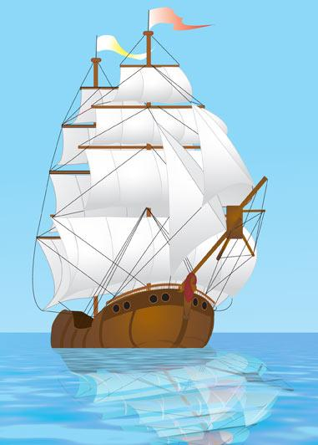

Slide 5
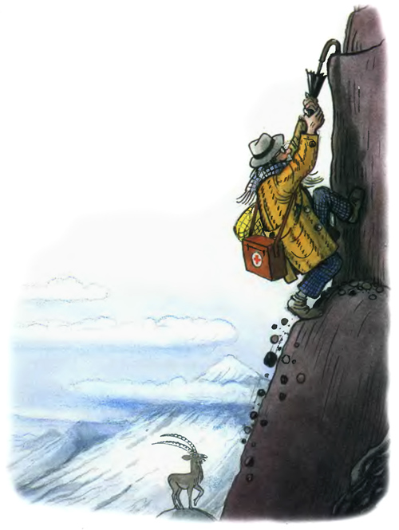

Slide 6


Slide 7
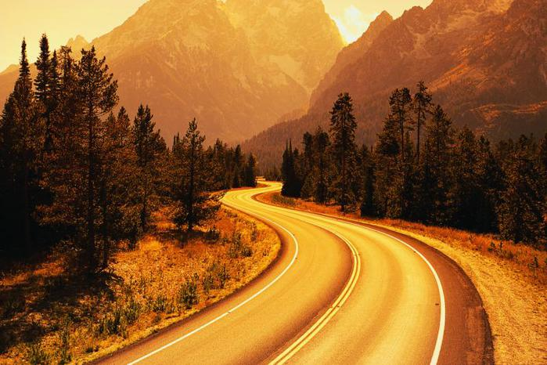

Slide 8


